Slide 1
One Shot Prompt设计

Slide 2
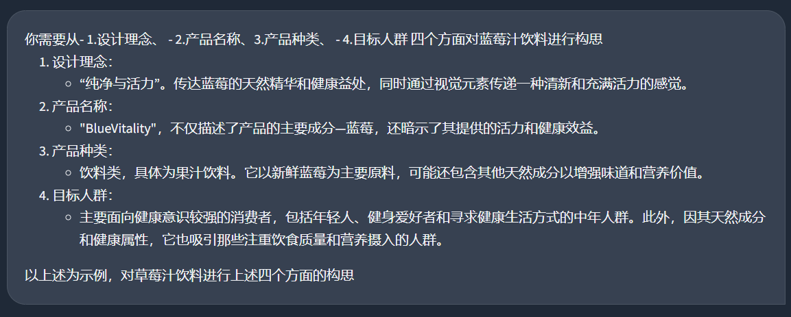
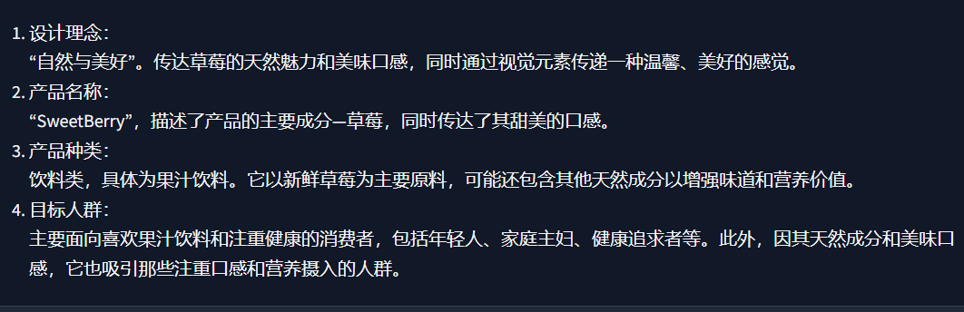
产品设计部分——示例一 草莓汁饮料
你需要从- 1.设计理念、 - 2.产品名称、3.产品种类、 - 4.目标人群 四个方面对蓝莓汁饮料进行构思
1. 设计理念：
- “纯净与活力”。传达蓝莓的天然精华和健康益处，同时通过视觉元素传递一种清新和充满活力的感觉。
2. 产品名称：
- "BlueVitality"，不仅描述了产品的主要成分—蓝莓，还暗示了其提供的活力和健康效益。
3. 产品种类：
- 饮料类，具体为果汁饮料。它以新鲜蓝莓为主要原料，可能还包含其他天然成分以增强味道和营养价值。
4. 目标人群：
- 主要面向健康意识较强的消费者，包括年轻人、健身爱好者和寻求健康生活方式的中年人群。此外，因其天然成分和健康属性，它也吸引那些注重饮食质量和营养摄入的人群。
以上述为示例，对草莓汁饮料进行上述四个方面的构思

Slide 3
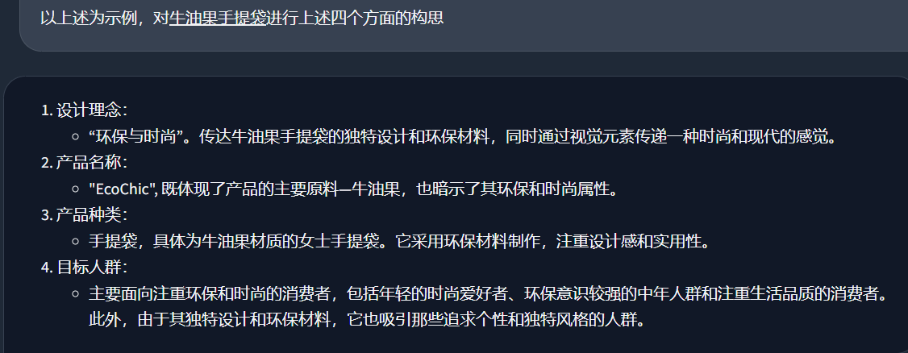
产品设计部分——示例二 牛油果手提袋

Slide 4
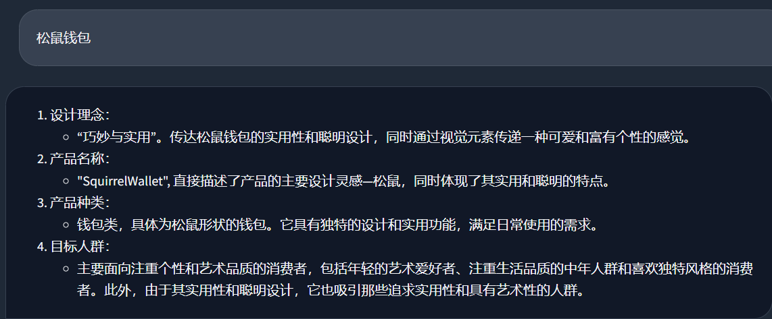
产品设计部分——示例三 松鼠钱包

Slide 5
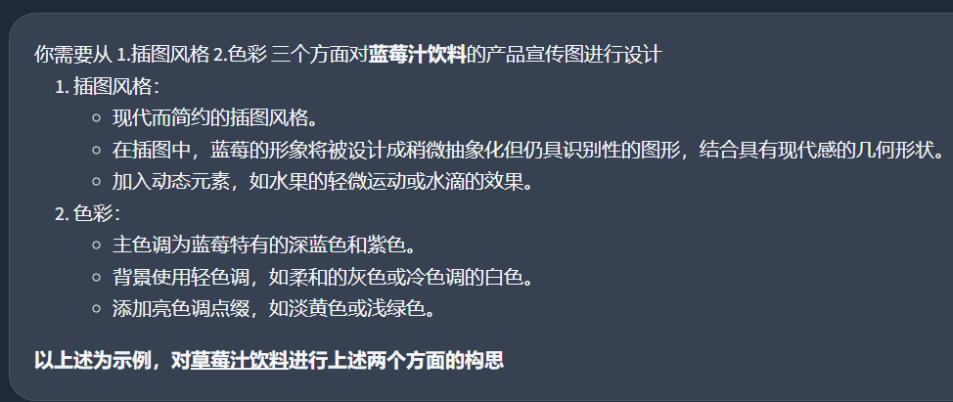
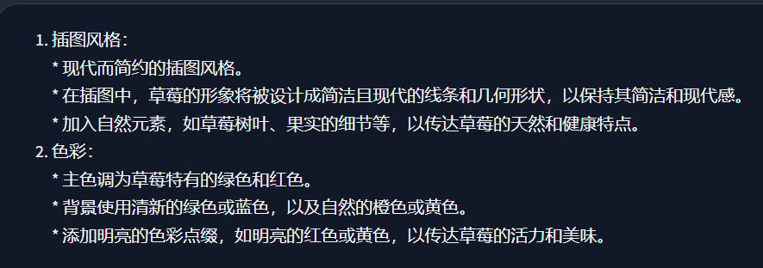
产品形象色彩和风格部分——示例一 草莓汁饮料
你需要从 1.插图风格 2.色彩 两个方面对蓝莓汁饮料的产品宣传图进行设计
1. 插图风格：
- 现代而简约的插图风格。
- 在插图中，蓝莓的形象将被设计成稍微抽象化但仍具识别性的图形，结合具有现代感的几何形状。
- 加入动态元素，如水果的轻微运动或水滴的效果。
2. 色彩：
- 主色调为蓝莓特有的深蓝色和紫色。
- 背景使用轻色调，如柔和的灰色或冷色调的白色。
- 添加亮色调点缀，如淡黄色或浅绿色。
以上述为示例，对草莓汁饮料进行上述两个方面的构思

Slide 6
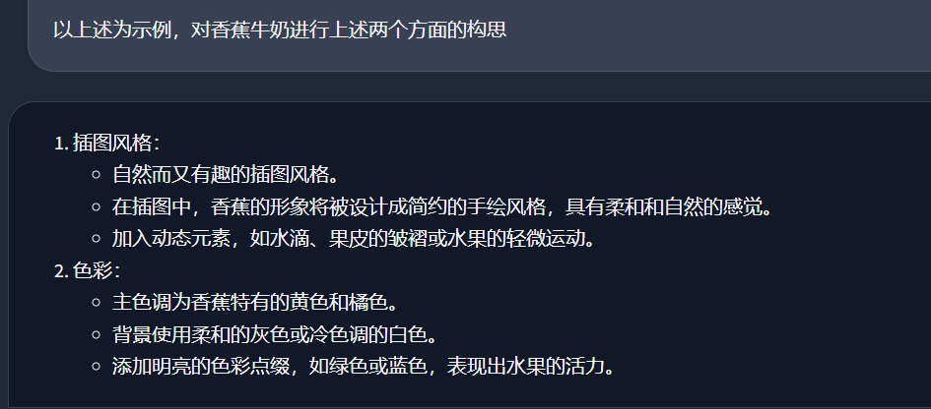
产品形象色彩和风格部分——示例二 香蕉牛奶

Slide 7
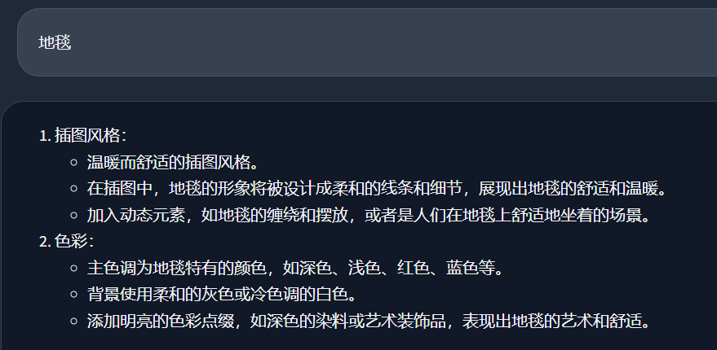
产品形象色彩和风格部分——示例三 地毯

Slide 8
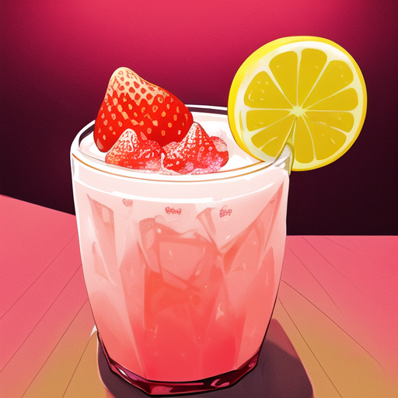
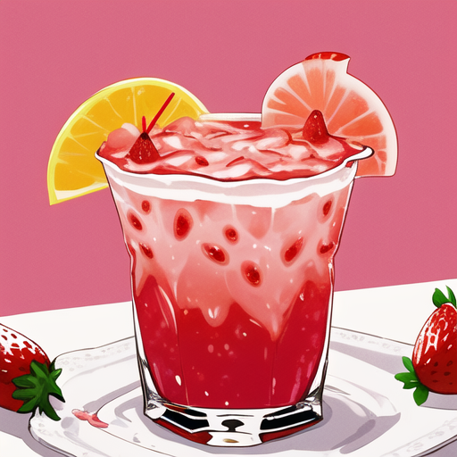
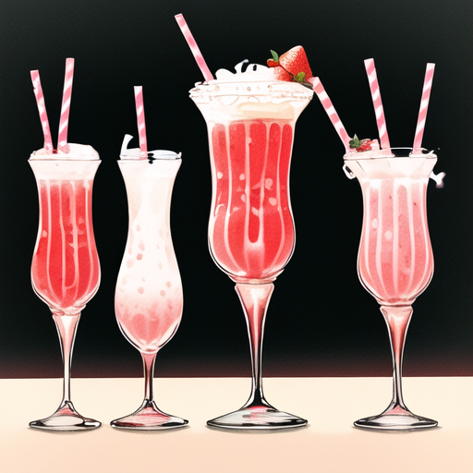
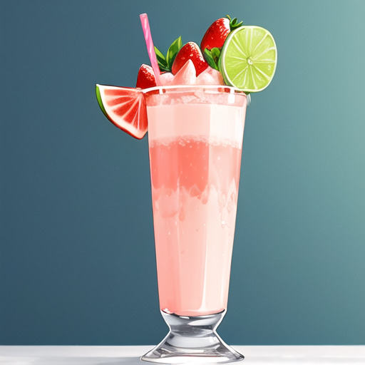
产品画面描述——示例一 草莓牛奶
The images depict avocado-themed backpacks, which were created using a detailed prompt describing the backpacks' features. The prompt highlighted the backpack's unique and interesting design, focusing on its soft and durable shell adorned with avocado patterns and colors. It also mentioned the well-polished handle and base, giving the backpack an exquisite and high-end look. Additionally, the design incorporated a small hole at the edge of the backpack, adding spaciousness and convenience for book storage. The overall design was described as meticulously detailed, emphasizing consideration and comfort for the user. This type of prompt, rich in specific details and features, helps in generating images that closely match the described object. base on the above prompt, learn it, and imitate it, at last you should give the desciption of the strawberry milk

Slide 9
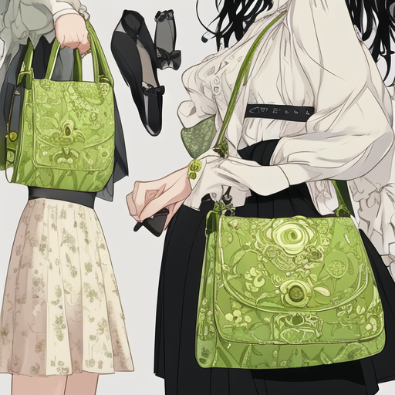
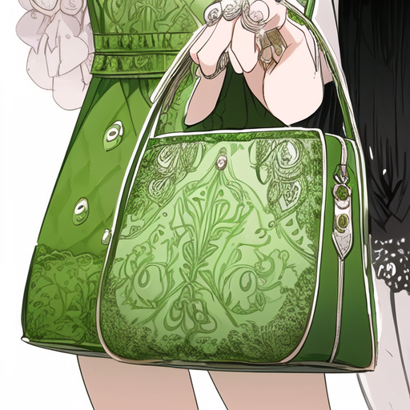
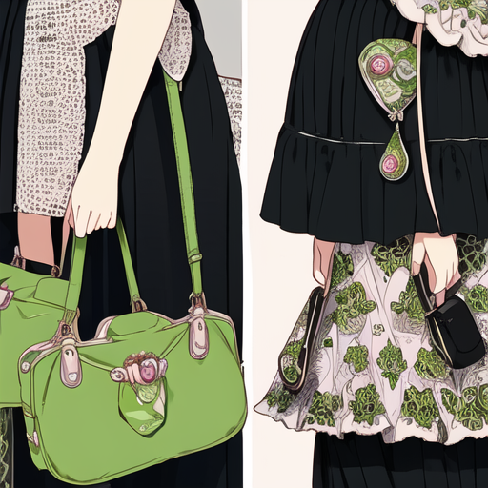
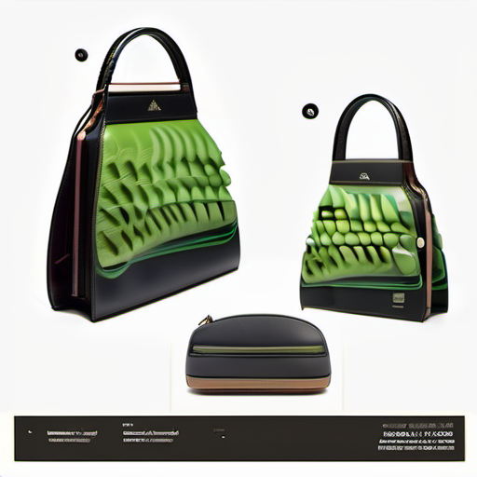
产品画面描述——示例二 牛油果手提袋

Slide 10
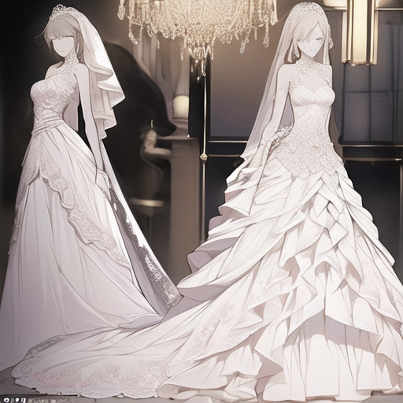
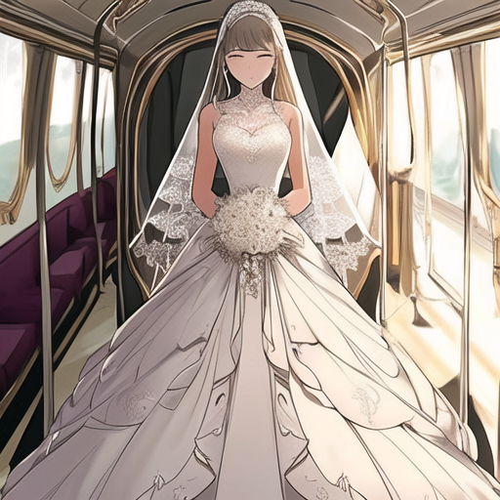
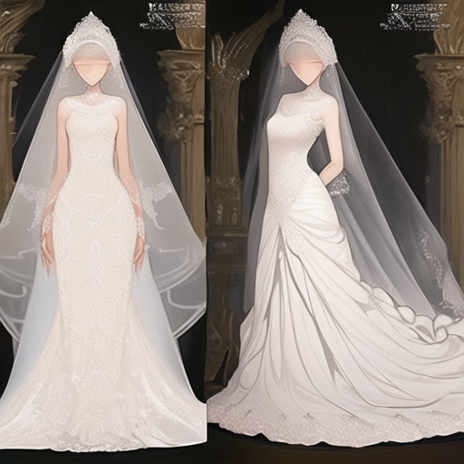
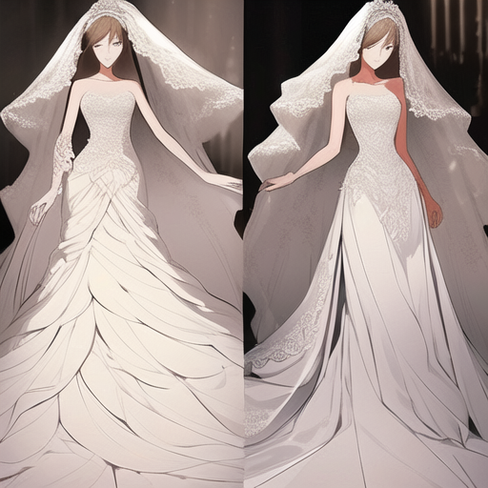
产品画面描述——示例三 婚纱

